Slide 1




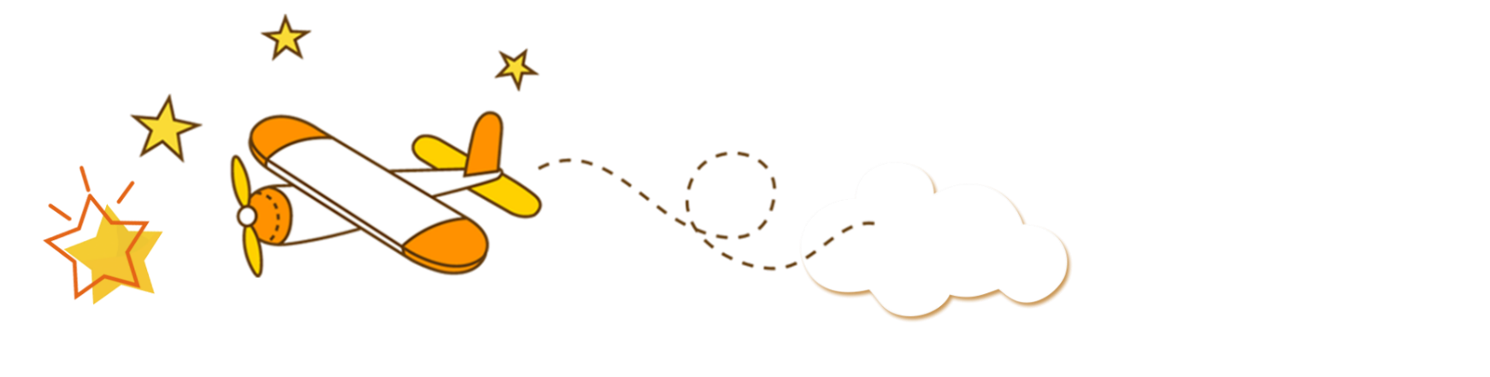



Slide 2

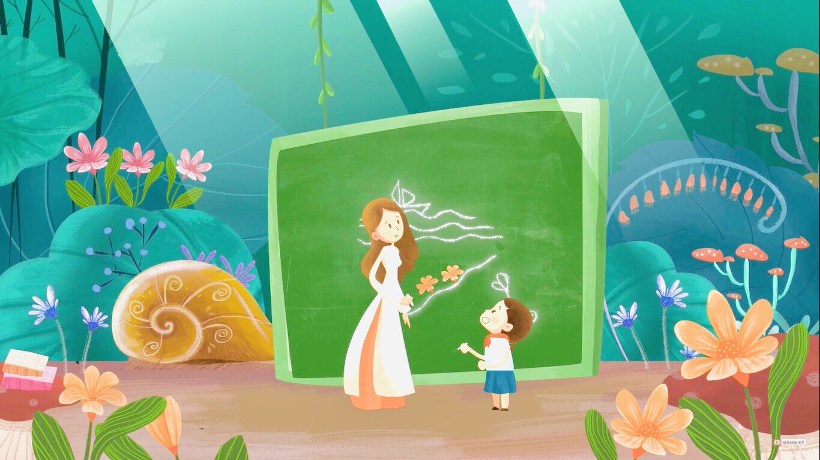


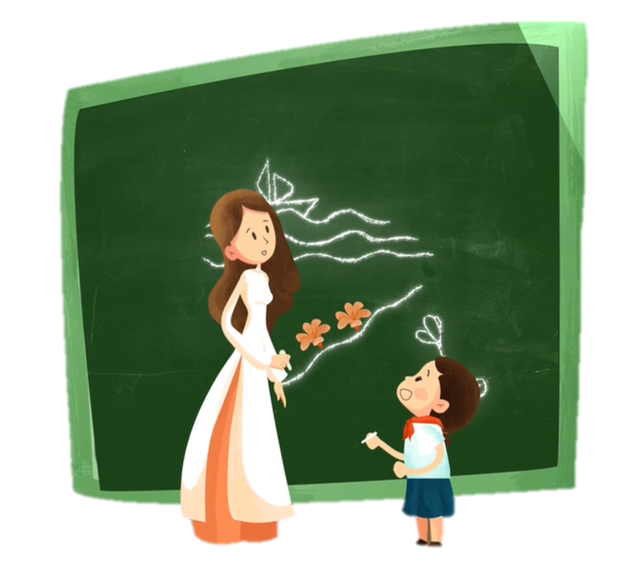








Slide 3

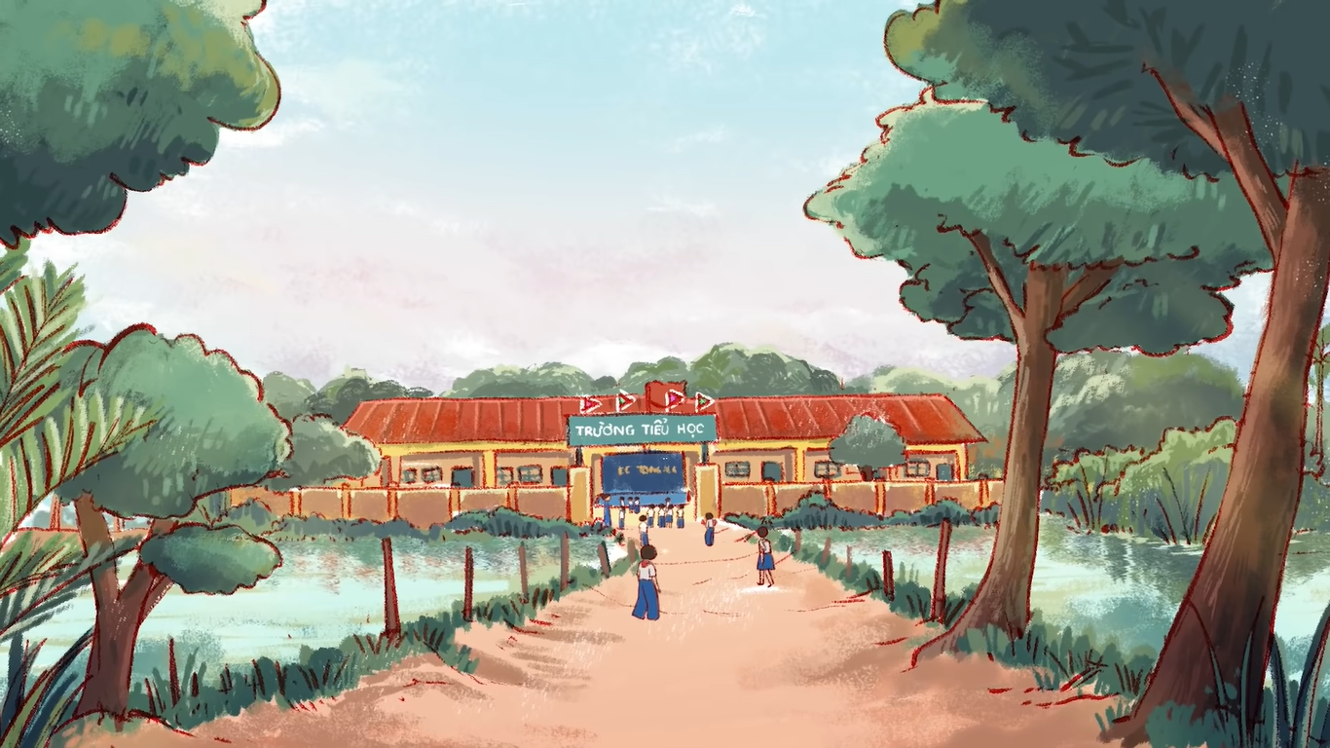
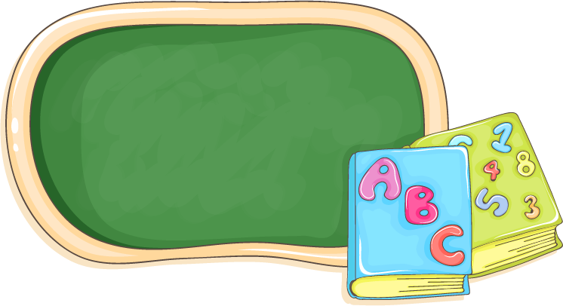

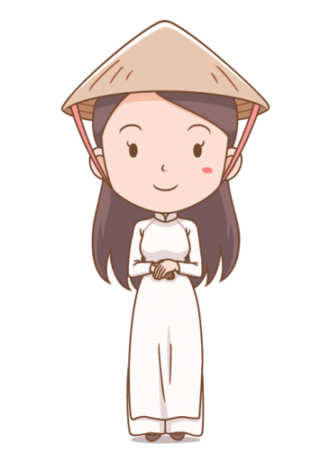
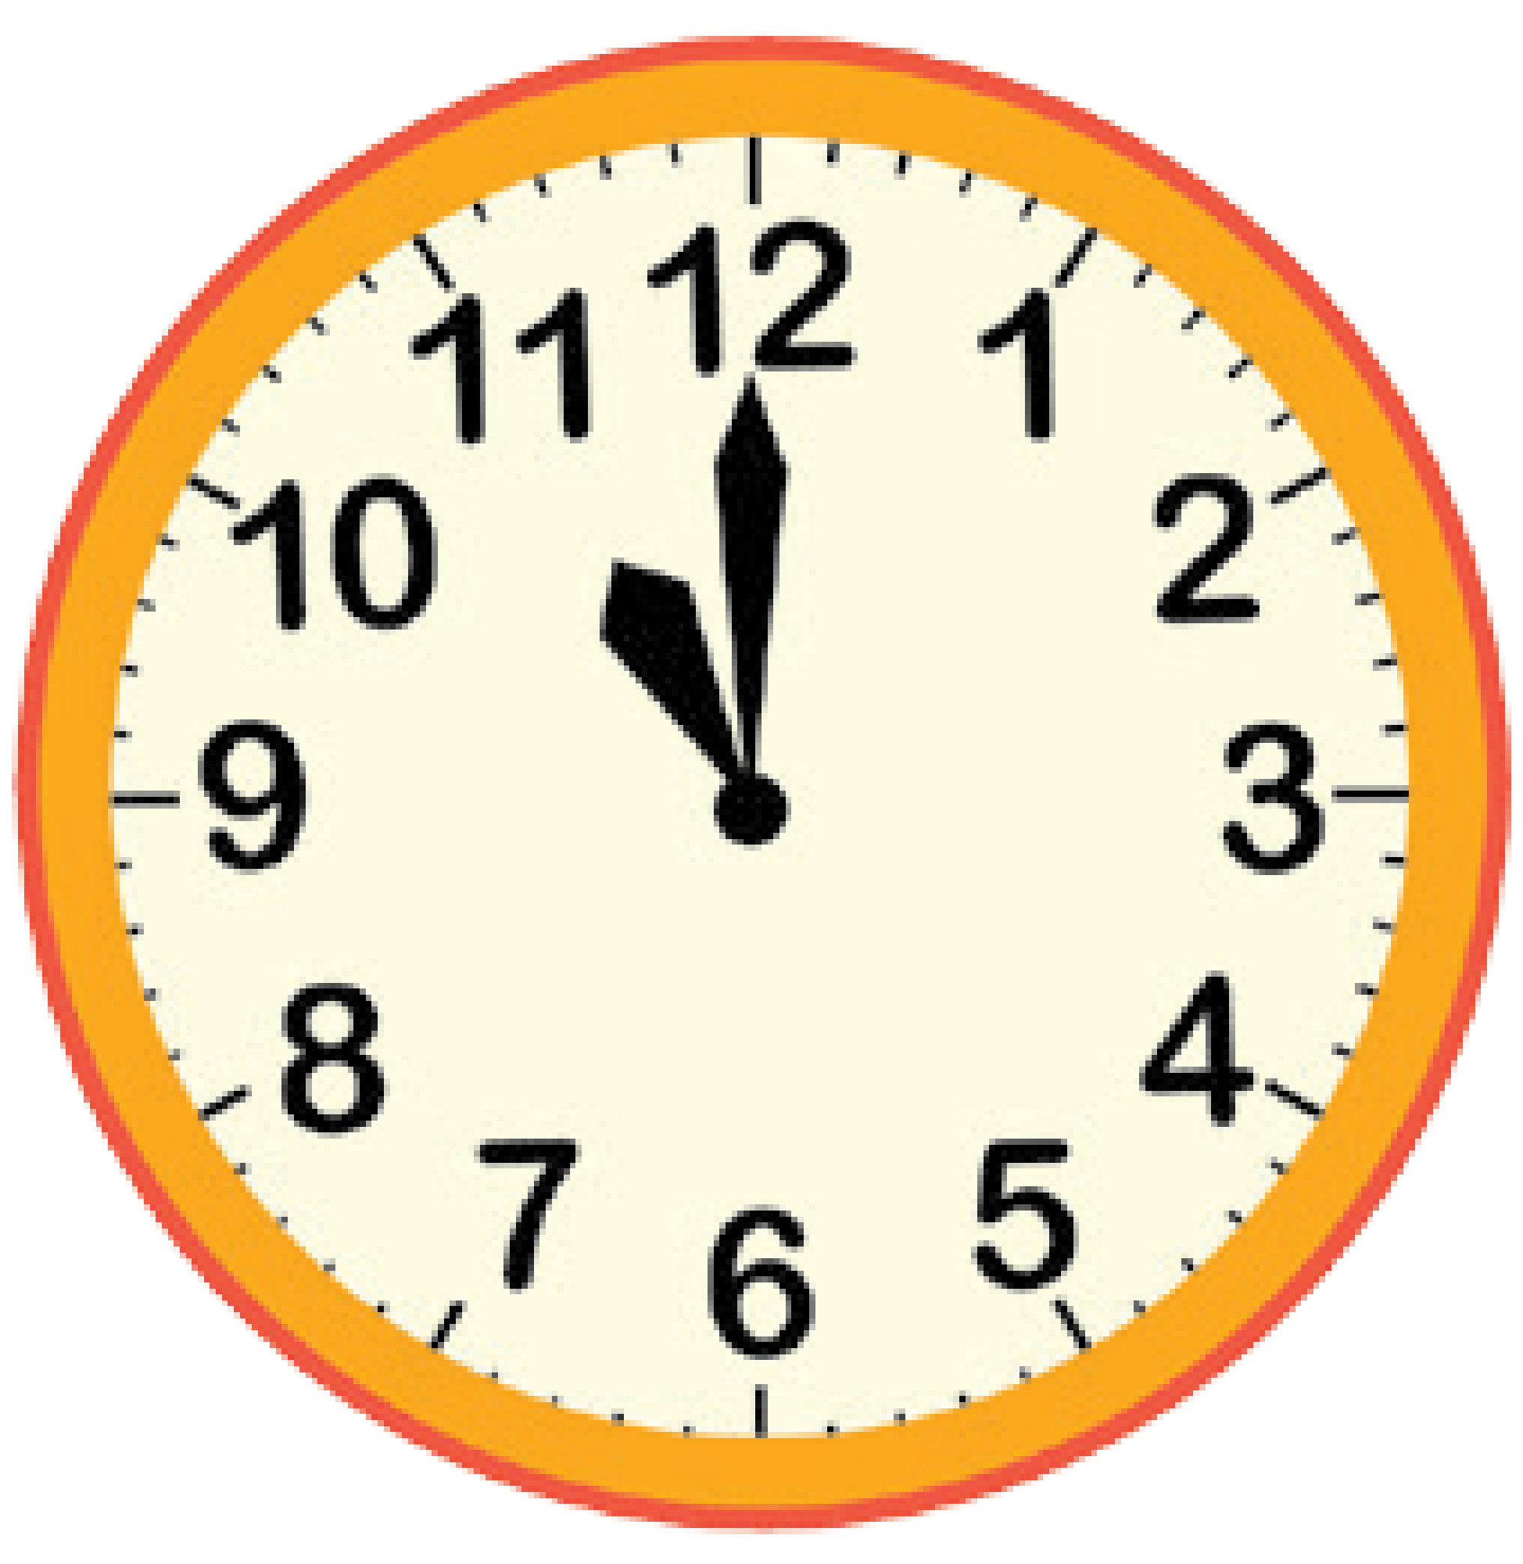





Đồng hồ
chỉ mấy giờ
10 giờ
11 giờ
12 giờ

Slide 4





Slide 5
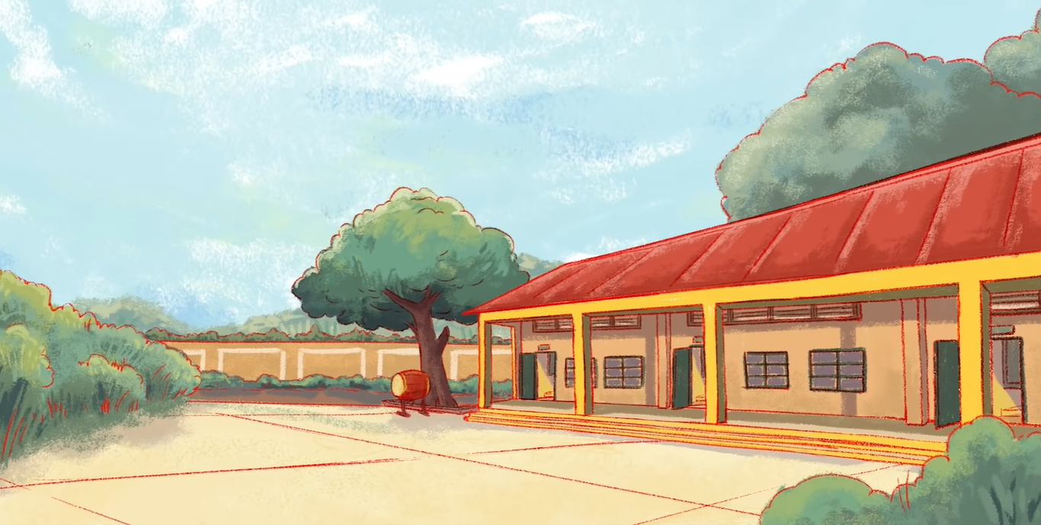

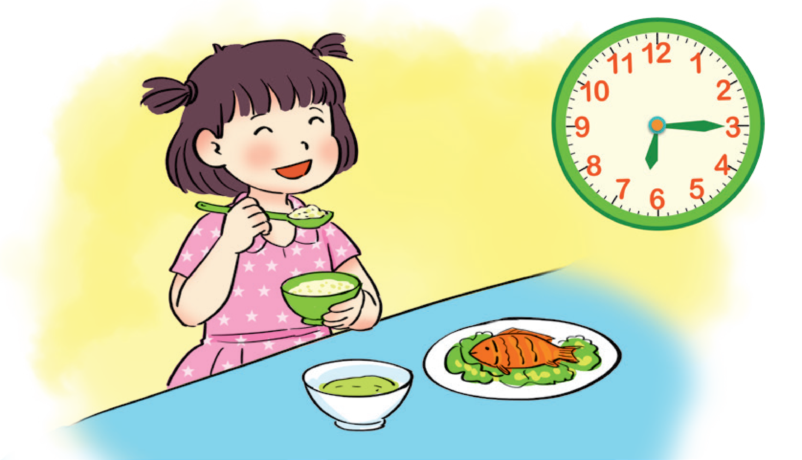
Bạn Mai ăn trưa lúc mấy giờ?
11 giờ 11 phút
10 giờ
10 giờ 57 phút

Slide 6



Slide 7




Tiết 2

Slide 8




1. Nhận biết được tháng năm thông qua tờ lịch năm và nhận biết được số ngày thông qua sử dụng bàn tay.
2. Xem được tháng, năm và nêu được số ngày của các tháng.

Slide 9


Slide 10

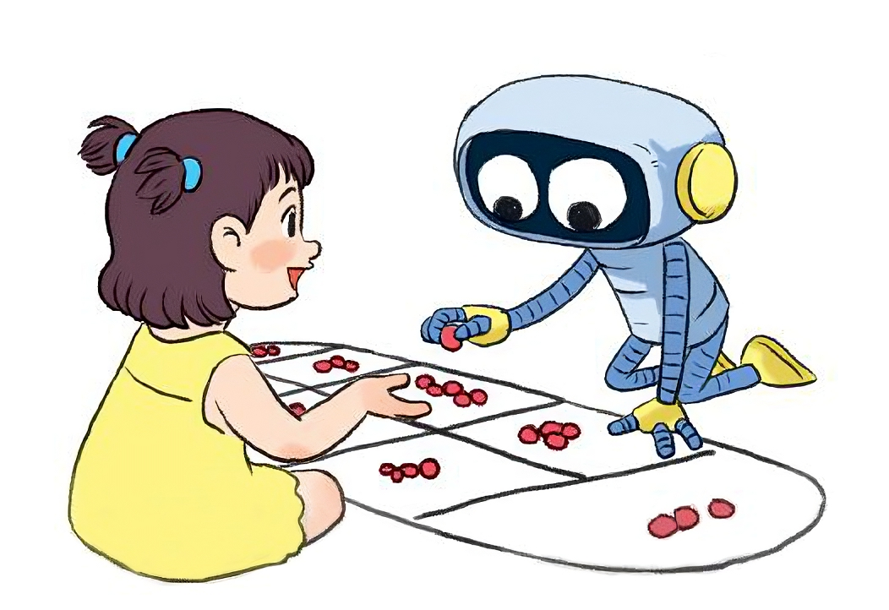
Hôm qua là sinh nhật của em. Thế bao giờ em làm sinh nhật tiếp ạ?
Một năm có 12 tháng. Em chờ 12 tháng nữa nhé!

Slide 11
Một năm có 12 tháng
Tháng Hai
Tháng Tư
Tháng Sáu
Tháng Một
Tháng Ba
Tháng Năm
Tháng
Mười hai
Tháng Tám
Tháng Mười
Tháng Bảy
Tháng Chín
Tháng
Mười một

Slide 12
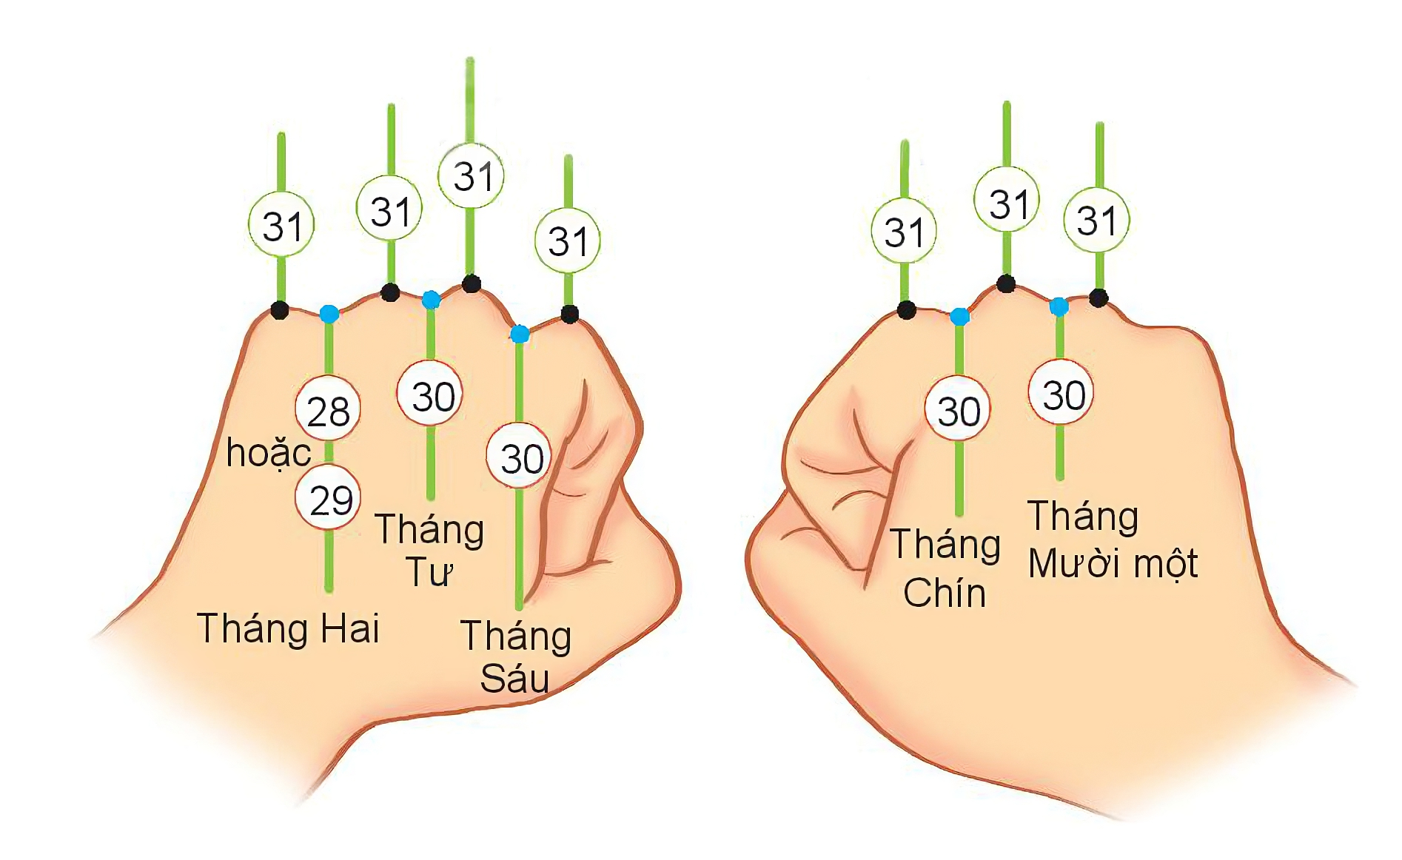
Số ngày trong từng tháng là:
Tháng
Ba
Tháng Năm
Tháng
Mười
Tháng Một
Tháng Bảy
Tháng Tám
Tháng Mười hai

Slide 13


Slide 14
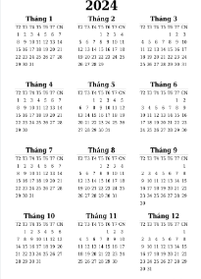
Quan sát tờ lịch năm nay và cho biết:
a) Những tháng nào có 30 ngày?
b) Những tháng nào có 31 ngày?
c) Tháng 2 năm nay có bao nhiêu ngày?
Làm vở

Slide 15


Slide 16
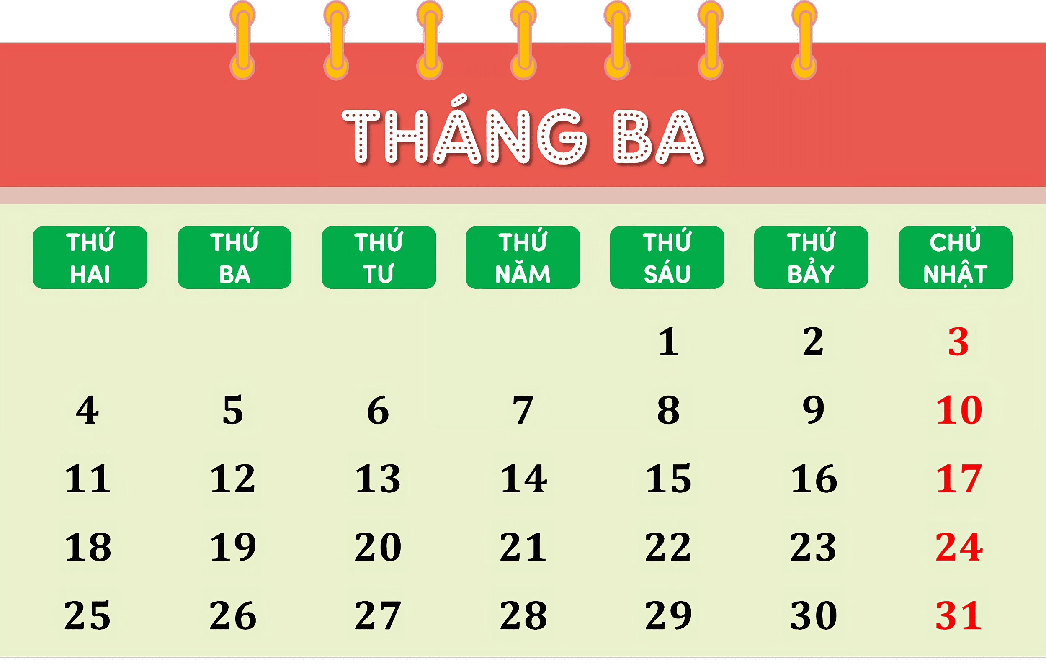

Xem tờ lịch tháng 3 rồi trả lời các câu hỏi.
1
…..
a) Trường của Rô – bốt sẽ đi cắm trại vào Chủ nhật cuối cùng của tháng 3. Hỏi đó là ngày nào ?
b) Ngày cuối cùng của tháng 3 là thứ mấy ? Ngày đầu tiên của tháng 4 cùng năm là thứ mấy ?

Slide 17
1
Xem tờ lịch tháng 3 rồi trả lời các câu hỏi.
a) Trường của Rô-bốt
sẽ đi cắm trại vào
Chủ nhật cuối cùng của tháng 3. Hỏi đó là
ngày nào?
a) Trường của Rô-bốt sẽ đi cắm trại vào Chủ nhật cuối cùng của tháng 3, đó là ngày 31.

Slide 18
1
Xem tờ lịch tháng 3 rồi trả lời các câu hỏi.
b) Ngày cuối cùng của tháng ba là thứ mấy? Ngày đầu tiên của tháng 4 cùng năm là
thứ mấy?
b) Ngày cuối cùng của tháng ba là Chủ Nhật. Ngày đầu tiên của tháng 4 cùng năm là thứ Hai.

Slide 19
2
Chọn câu trả lời đúng.
Rô-bốt có một chuyến đi đến Tây Nguyên từ ngày 29 tháng 3 đến hết ngày 2 tháng 4. Vậy chuyến đi đó kéo dài bao nhiêu ngày?
A. 3 ngày
B. 4 ngày
C. 5 ngày
D. 6 ngày

Slide 20


